Slide 1
Rozpoznawanie dźwięku za pomocą MLP
Oleksii Kosobutskyi
27.01.2020

Slide 2
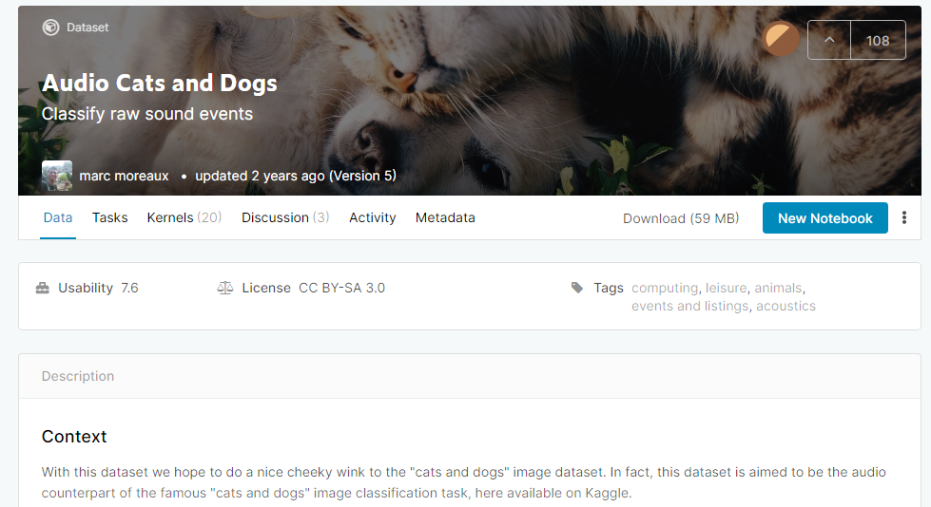

Slide 3
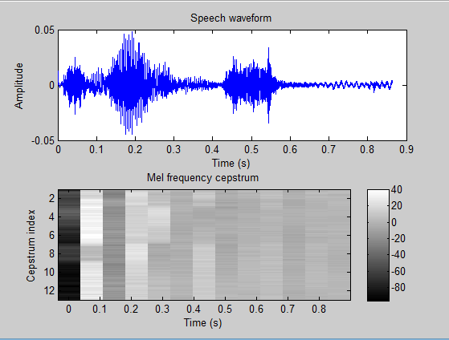
Mel Frequency Cepstral Coefficients
https://dsp.stackexchange.com/questions/27417/comparing-mfcc-features-what-do-they-represent

Slide 4
Struktura sieci
Całkowicie połączona (256, relu)
Dropout (0.5)
Całkowicie połączona (256, relu)
Dropout (0.5)
Całkowicie połączona (2, softmax)

